Slide 1
Login dan Session
Praktikum 5

Slide 2
PHPMyAdmin
Akses : http://localhost/phpmyadmin
User : root
Pass : ftikusm

Slide 3
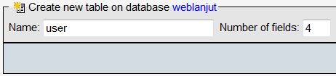
Membuat Tabel User
Nama tabel : “user”
Jumlah Kolom : 4
Klik : Go

Slide 4
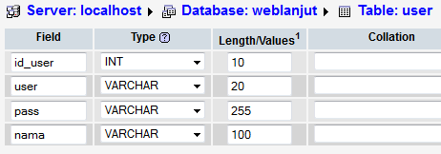
Mengatur Kolom
Nama Kolom : id_user, user, pass, nama
Set kolom id_user sebagai Primary Key dan autoincrement
Storage Engine diganti : InnoDB
Klik : Save

Slide 5
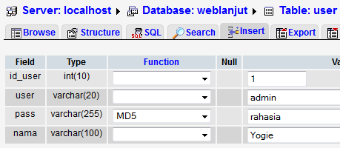
Input Data
Klik menu “Insert”
User : admin, Pass: rahasia, Nama: bebas
Set Function Kolom pass ke : “MD5”
Klik : Go

Slide 6

Menampilkan Data
Klik menu “Browse”
Nilai password hasil enkripsi md5

Slide 7
Cara Menjalankan
Buka Web Browser
Firefox, Chrome, Opera, dll
Ketik alamat url di address bar
http://localhost/[nama_folder]/[nama_file].php
Contoh :
http://localhost/weblanjut/hello.php

Slide 8
koneksi.php
<?
$server = "localhost";
$username = "root";
$password = “ftikusm";
$database = "weblanjut";
// Koneksi dan memilih database di server
mysql_connect($server,$username,$password) or die("Koneksi gagal");
mysql_select_db($database) or die("Database tidak bisa dibuka");
?>

Slide 9
login.php
<html>
<head><title>Halaman Login</title></head>
<body>
<center>
<form method="post" action="proses.php">
User: <input type="text" name="user"><br />
Pass: <input type="password" name="pass"><br />
<input type="submit" value="Login">
</form>
</center>
</body>
</html>

Slide 10
proses.php
<?php
include "koneksi.php";
$user=$_POST[user];
$pass=md5($_POST[pass]);
$login=mysql_query("SELECT * FROM user WHERE user='$user' AND pass='$pass'");
$jumlah=mysql_num_rows($login);
if($jumlah == 1){
header("Location:dashboard.php");
}
else{
header("Location:login.php");
} ?>
Memasukkan Kunci
Enkripsi data ke md5
Menghitung Data
Jika Login Berhasil
Jika Login Gagal

Slide 11
dashboard.php
<html>
<head><title>Dashboard</title></head>
<body>
<h1>Dashboard</h1>
<h4><?php echo date("l, d F Y");?></h4>
<h3>Selamat Datang</h3>
</body>
</html>

Slide 12
Let’s Review
Login masih bisa ditembus!
PoC: Coba langsung akses ke dashboard.php
Solusi : Diberi Session()
Bonus: bisa dikasih menu Logout

Slide 13
Edit file: proses.php
$x=mysql_fetch_array($login);
if($jumlah == 1){
session_start();
$_SESSION[user]=$x[user];
$_SESSION[pass]=$x[pass];
$_SESSION[nama]=$x[nama];
header("Location:dashboard.php");
}
else{
header("Location:login.php");
}
Ambil data dari database
Memulai Session
Assign Session

Slide 14
Edit file: dashboard.php
<?php
session_start();
if (empty($_SESSION[user]) OR empty($_SESSION[pass])){
header("Location:login.php");
} else {
?>
<html>
<head><title>Dashboard</title></head>
<body>
<h1>Dashboard</h1>
<h4><?php echo date("l, d F Y");?></h4>
<h3>Selamat Datang <?php echo $_SESSION[nama];?></h3>
<a href="logout.php">Logout</a>
</body>
</html>
<?php } ?>
Verifikasi session
Berikan skrip yang berwarna BIRU
Di setiap halaman yg ingin diproteksi

Slide 15
logout.php
<?php
session_start();
session_destroy();
header("Location:login.php");
?>
Memulai Session
Hancurkan Session
Kembali ke halaman Login

